Slide 1
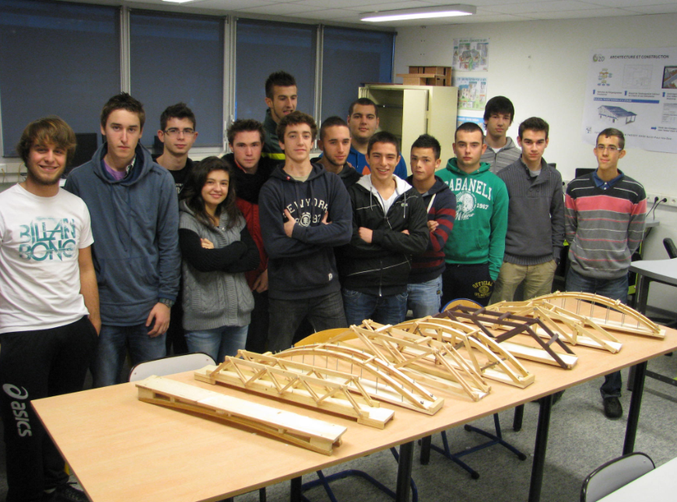
Activité Pédagogique en Terminale AC
Architecture et Construction
1 - LE PROJET DE FORMATION
2 - LA DEMARCHE PEDAGOGIQUE
3 – L’ESPACE NUMERIQUE DE TRAVAIL
JL ERNEST
JP LAFOURCADE
Notes:
1

Slide 2
Activité Pédagogique en Terminale AC
Architecture et Construction
1 - LE PROJET DE FORMATION
2 - LA DEMARCHE PEDAGOGIQUE
3 – L’ESPACE NUMERIQUE DE TRAVAIL
JL ERNEST
JP LAFOURCADE
Notes:
2

Slide 3
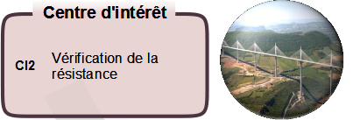
- PROPOSER CHOISIR DES SOLUTIONS
- SIMULER UN COMPORTEMENT
- ANALYSER DES RESULTATS
- VALIDER DES CHOIX STRUCTURELS

Slide 4
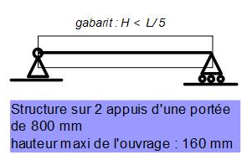
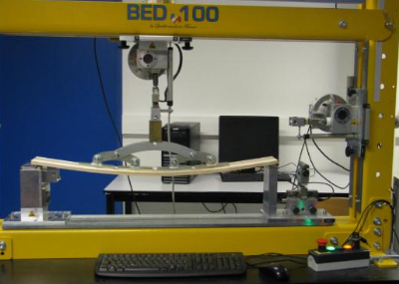
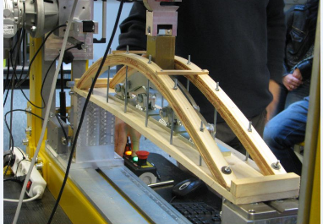
LES GRANDES LIGNES DU PROJET :
CAHIER DES CHARGES :
CONSTAT : déformation excessive du tablier
Déformation : 30 mm pour 80 daN
Portée, gabarit, matériaux, comportement, …
OBJECTIF : Concevoir une structure, la plus légère possible, apportant rigidité et résistance
Compétition entre les groupes !!!
Validation :
mesure de la déformation pour 100 daN

Slide 5
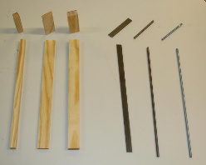
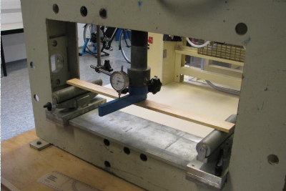
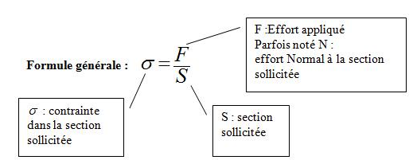
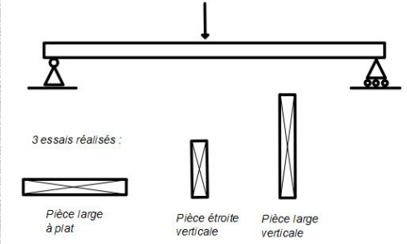
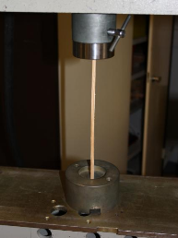
LES ACTIVITES LIEES AU PROJET :
1 – TESTER LE COMPORTEMENT DES MATERIAUX : BOIS ET ACIER

Slide 6
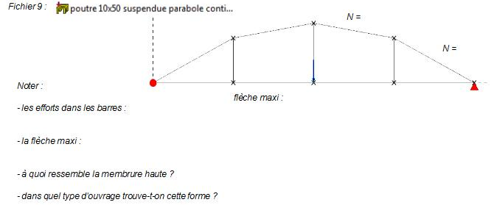
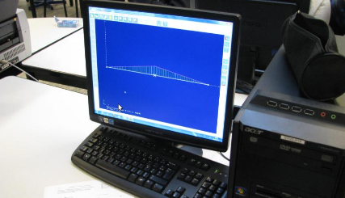
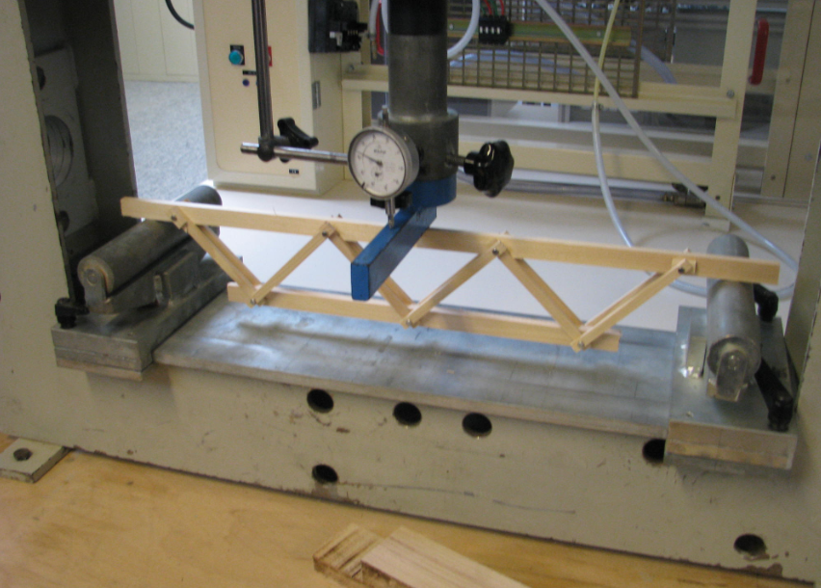
LES ACTIVITES LIEES AU PROJET :
2 – ANALYSER LE COMPORTEMENT DES STRUCTURES

Slide 7
LES ACTIVITES LIEES AU PROJET :
3 – CONCEVOIR ET REALISER UNE MAQUETTE DE PONT REPONDANT A UN CAHIER DES CHARGES
Modéliser …
Simuler…
Améliorer …
Réaliser …

Slide 8
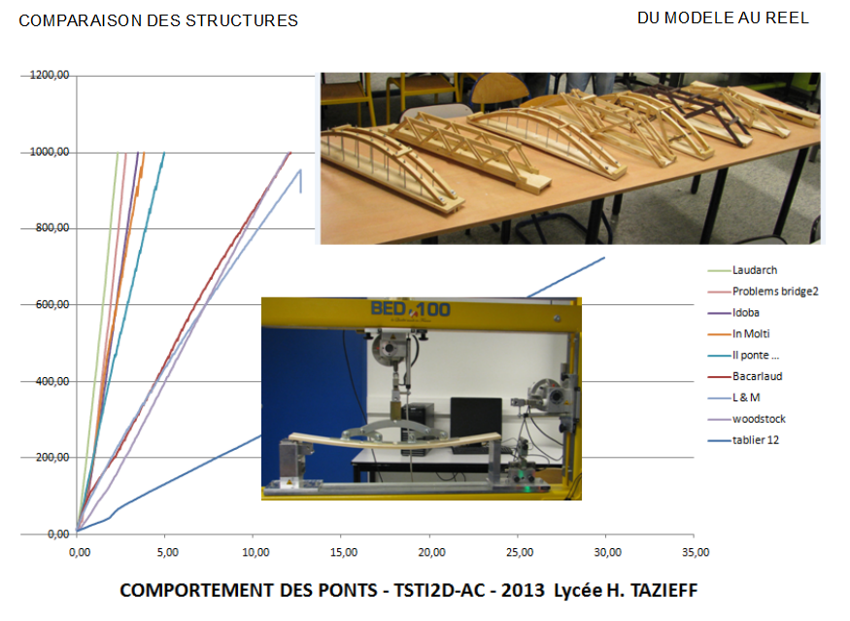
LES ACTIVITES LIEES AU PROJET :
4 – EVALUER LE COMPORTEMENT – PROCEDER A DES CHOIX
Et enfin, analyser les écarts : REEL - MODELE

Slide 9
Activité Pédagogique en Terminale AC
Architecture et Construction
1 - LE PROJET DE FORMATION
2 - LA DEMARCHE PEDAGOGIQUE
3 – L’ESPACE NUMERIQUE DE TRAVAIL
Espace Numérique
JL ERNEST
JP LAFOURCADE
Notes:
9

Slide 10
NOTRE DEMARCHE :

Slide 11
Préparation au projet de certification du diplôme 70 h

Slide 12
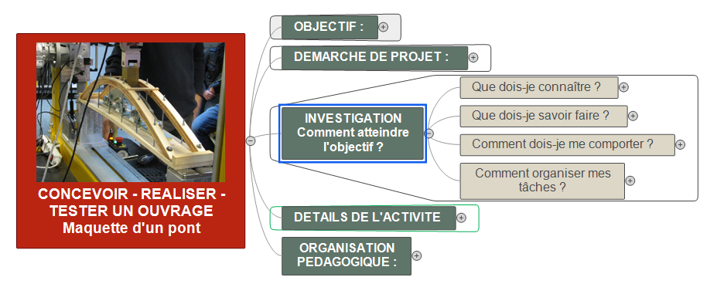
Cette démarche est suivie, au préalable, par l’équipe pédagogique afin d’orchestrer, au mieux, le projet …
Menée avec les élèves,
elle permet une appropriation rapide
et apporte une vision globale du problème …

Slide 13
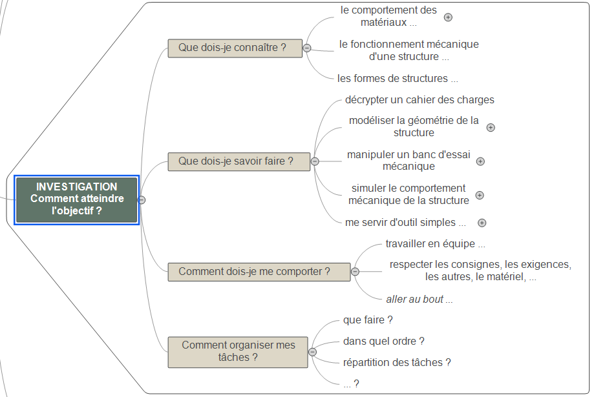
On y retrouve les compétences abordées, les savoirs associés, les critères , les indicateurs, les moyens, les méthodes, la planification …
L’élève construit une stratégie et prend conscience des pré-requis, des attentes …
et l’implication de chacun.

Slide 14
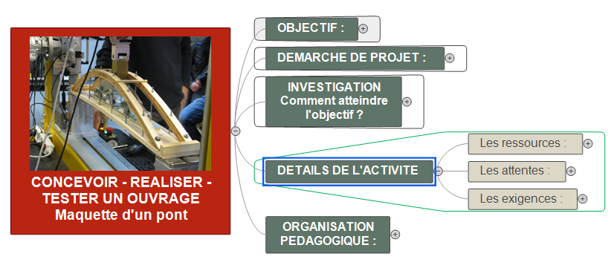

Slide 15
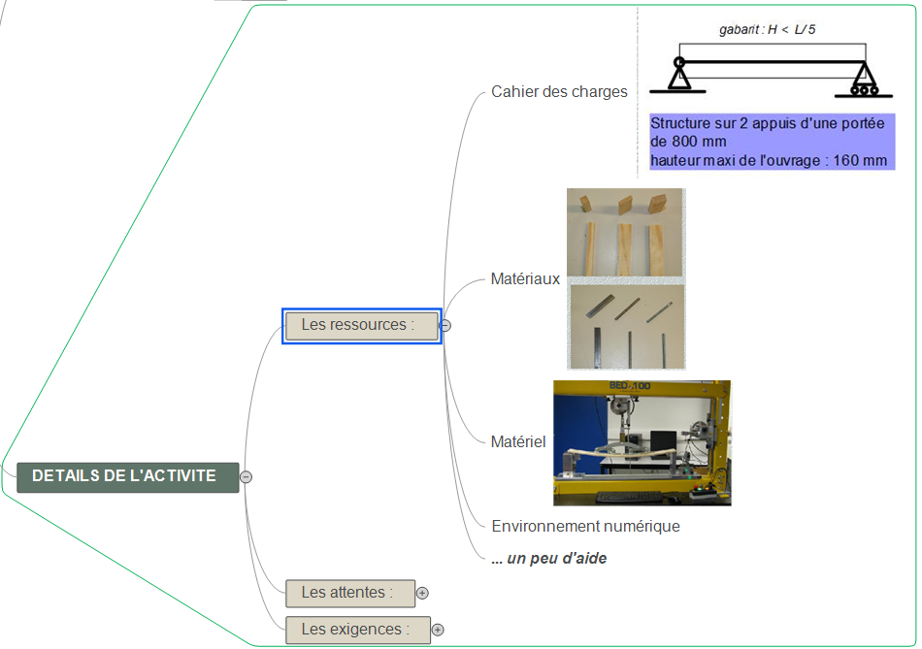

Slide 17
On attend davantage la remise en question de la 1ère modélisation
que la performance finale de la structure

Slide 19
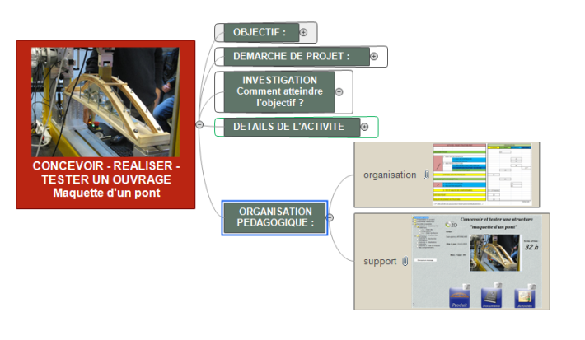
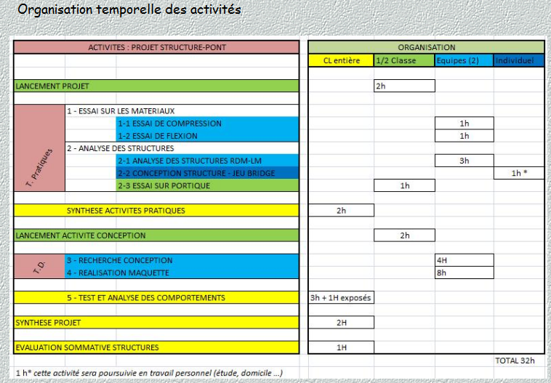
Chaque activité est suivie d’une synthèse au TNI

Slide 20
Activité Pédagogique en Terminale AC
Architecture et Construction
1 - LE PROJET DE FORMATION
2 - LA DEMARCHE PEDAGOGIQUE
3 – L’ESPACE NUMERIQUE DE TRAVAIL
JL ERNEST
JP LAFOURCADE
Notes:
20

Slide 21
MERCI DE VOTRE ATTENTION
Démarche

